Slide 1
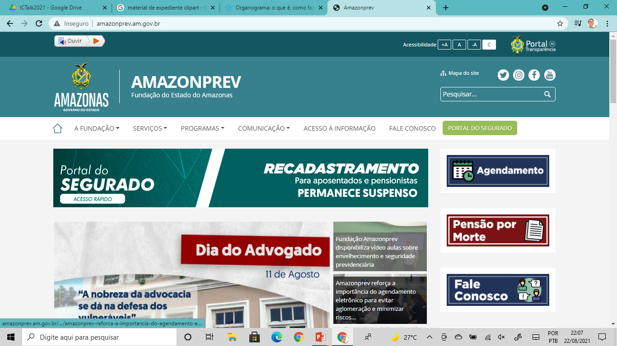
AMAZONPREV
FEV-2022
SISTEMA DE GESTÃO INTEGRADO
NBR ISO 9001: 2015
PRO GESTÃO

Slide 2
Muito bem receptivos, muito acolhedor! ( Sr. Edilson Nonato– Pensionista)
Elogio ao Atendimento
Fevereiro de 2022
Um atendimento de excelente qualidade! (Sra. Suane Regina – Aposentada)
Os recepcionistas são muito educados e atenciosos, continuem assim! (Sr. Simon Garcia – Aposentado)

Slide 3
CONTEXTO ORGANIZACIONAL
ISO 9001 – Item X
Pro Gestão – Item Y

Slide 4
Contexto Organizacional
Fevereiro de 2022
CONSEQUÊNCIA
CAUSA
EFEITO
Parada nas conclusões dos processos até os ajustes no fluxo de assinatura;
Mudança nos procedimentos da Diretora Presidente;
Exoneração do Diretor Presidente;
Dificuldades/Não Acesso aos Sistemas e Pastas de Documentos.
Redução da produtividade dos trabalhos executados no âmbito da Amazonprev.
Instabilidade de Internet e Rede de Dados.

Slide 5
FOCO NO CLIENTE
ISO 9001 – Item X
Pro Gestão – Item Y

Slide 6
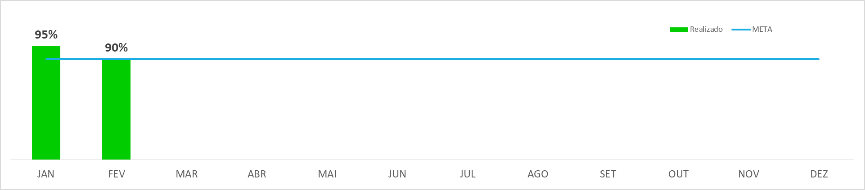
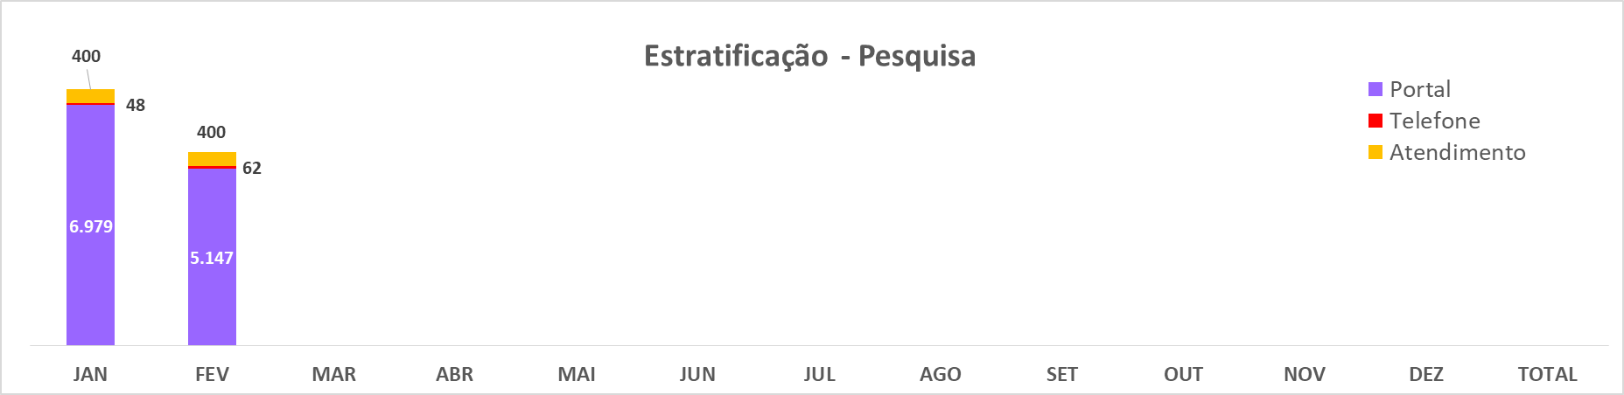
Foco no Cliente
Satisfação dos Clientes em Relação ao Atendimento da AMAZONPREV
90%

Slide 7
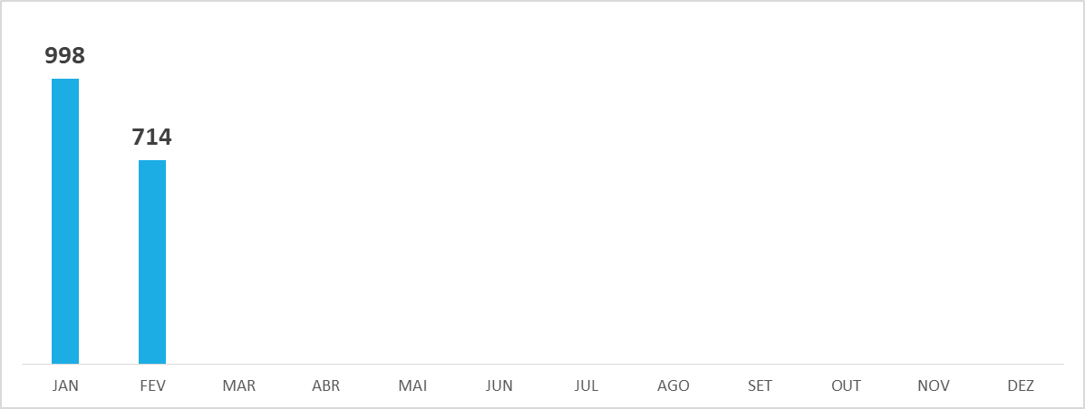
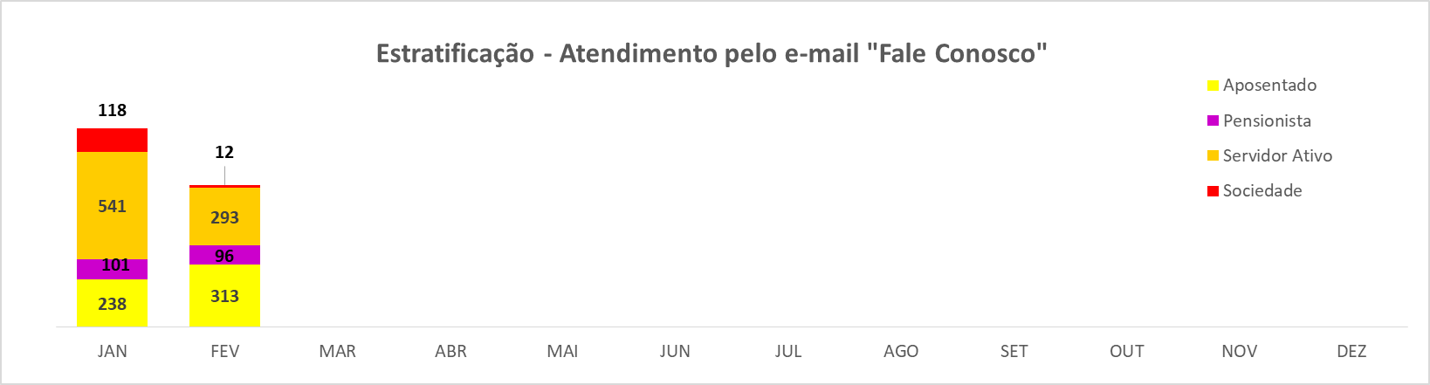
Foco no Cliente
Atendimento ao Cliente Através do e-mail “Fale Conosco”

Slide 8
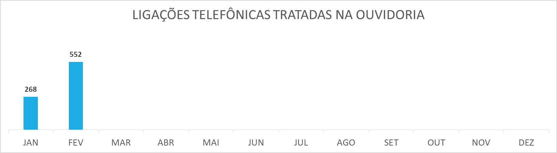
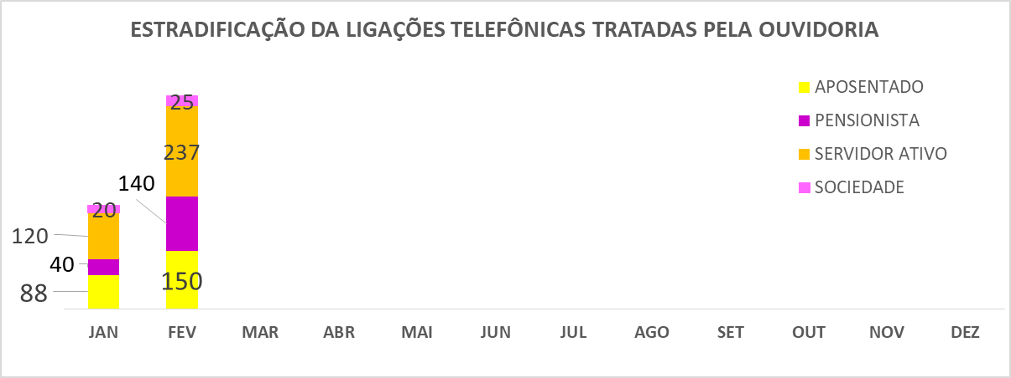
Foco no Cliente
Atendimento ao Cliente através do Telefone da Ouvidoria

Slide 9
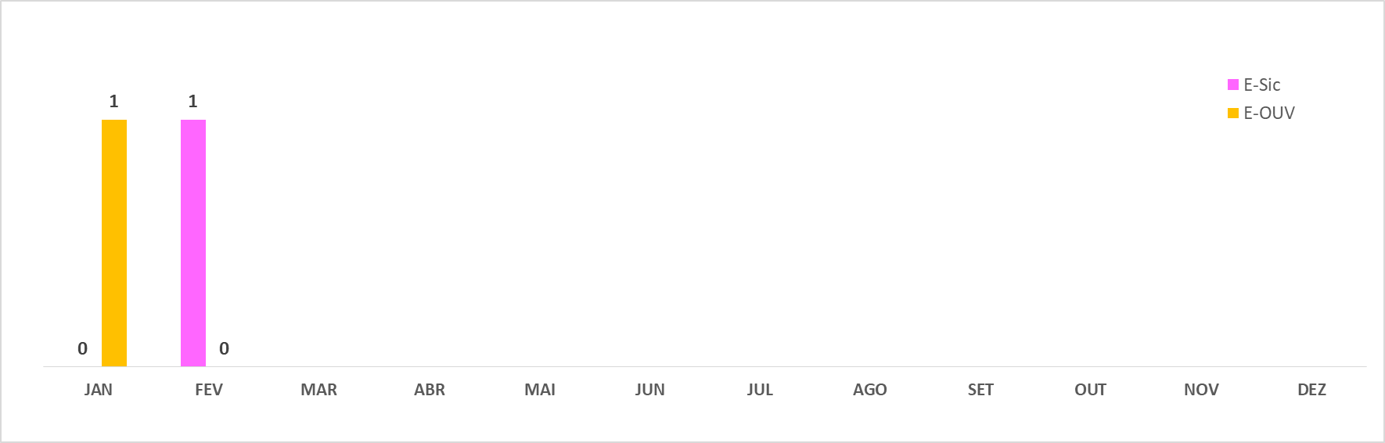
Foco no Cliente
Registro “E- Sic / E- Ouv”

Slide 10
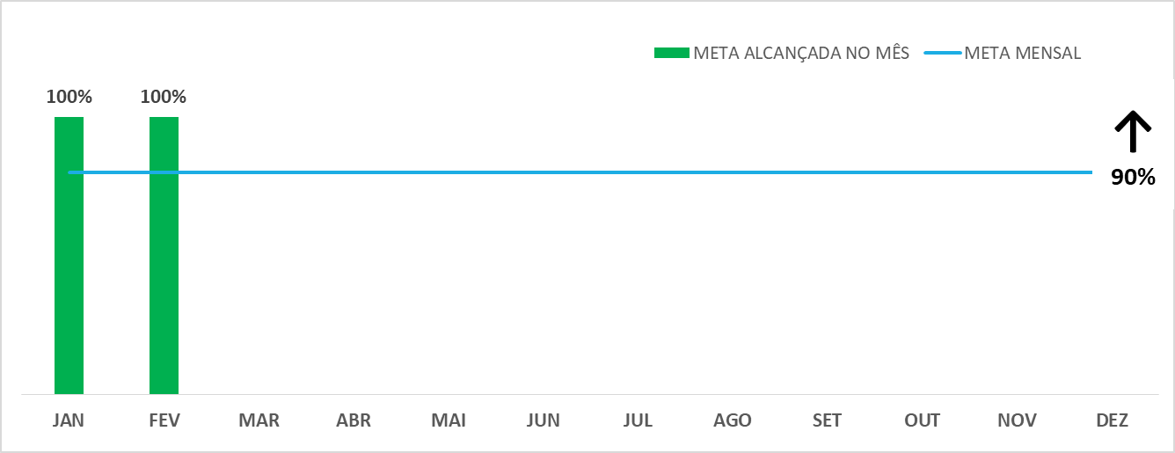
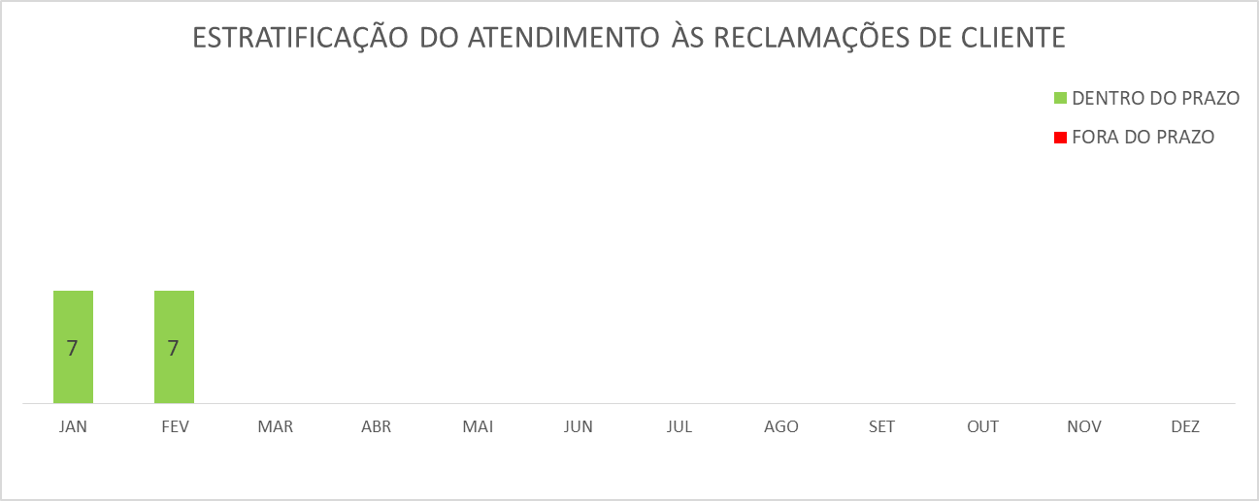
Foco no Cliente
Atendimento das Reclamações de Clientes em até 5 dias úteis

